Slide 1
Cellák és tartalmuk formázása táblázatkezelő programban
Készítette: Zágonyi Abigél
Felkészítő tanár: Fegyver Imre
Huszár Gál Iskola 4030 Debrecen, Diószegi út 15

Slide 2
Ebben a diasorban megtanítalak titeket cellát formázni!
Igyekszem minél érthetőbben és világosabban elmagyarázni.
A magyarázatokat képekkel egészítem ki hogy még érthetőbb legyen.

Slide 3
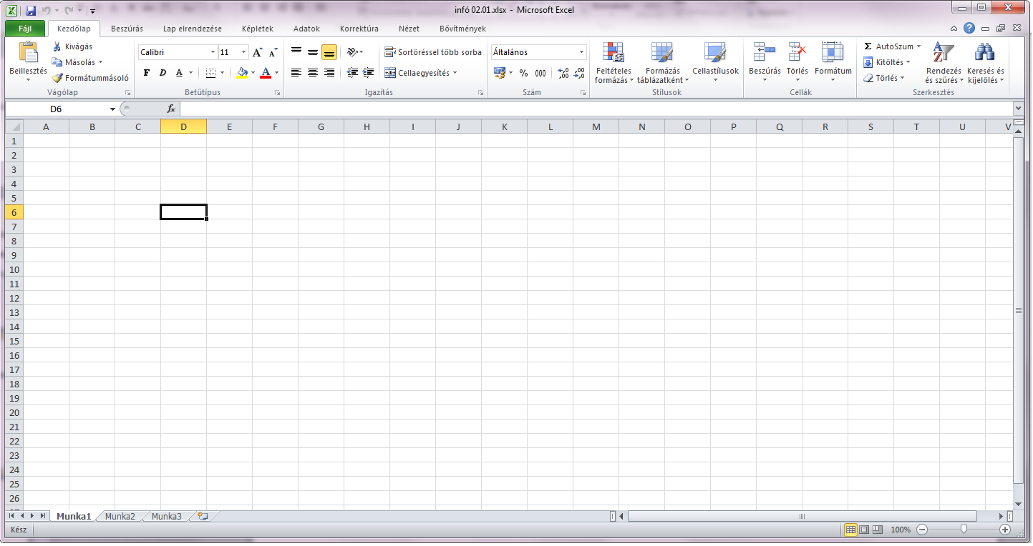
Az excel fájl
Táblázatot készíteni ezt a programot ajánlom.
Ha megnyitsz egyet így kell kinéznie:

Slide 4
Nézzük meg mik láthatóak itt, amikre szükséged lesz!
Ezzel a celládnak adhatsz valamilyen szegélyt. Annyi cellának amennyinek akarsz és ki is választhatod hogy hova és milyen szegélyt akarsz neki.
Lássunk hát egy példát!

Slide 5
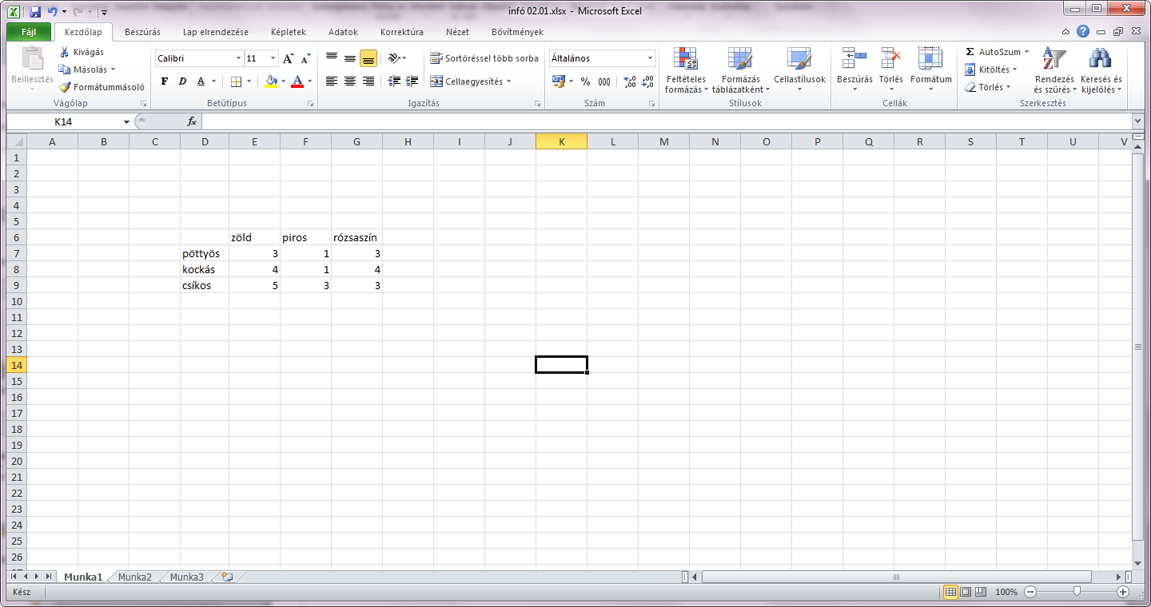
Ebben a táblázatban a zoknik mintáját,színét és számát láthatod. Csináljunk neki szegélyt!

Slide 6
Ha lenyitod, láthatsz pár szegélyt, de ha még különlegesebbet szeretnél, kattints a további szegélyek gombra.

Slide 7
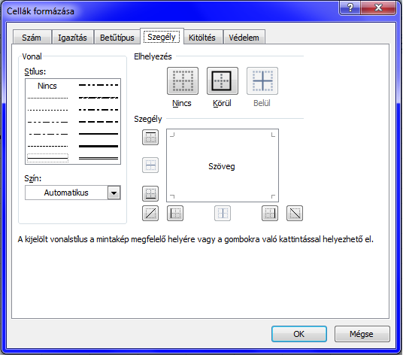
Itt
választhatod
ki, hogy a
cella melyik
oldalát
szeretnéd
szegélyezni.

Slide 8
Gondolom
egyértelmű,
hogy itt azt
választhatod ki,
milyen stílusút
és színűt
szeretnél.

Slide 9
Tehát akkor adjunk egy felső szegélyt a táblázat felső sorában lévő celláknak.
1. Kijelölöd a cellákat, majd rámész a cellaformázásra.
2. Rámész a felső szegély gombra majd megnyomod az OK-ot.
Ha jól csináltad most ezt kell látnod:

Slide 10
Remélem jó lett! Mos adjunk egy külső szegélyt a táblázat szélén lévő celláknak!

Slide 11
Most így kell kinéznie:

Slide 12
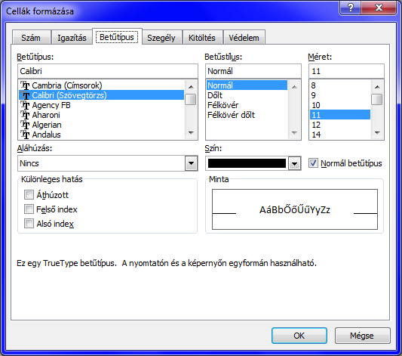
Itt sok gomb van még, lássuk mire valók ezek.
Itt a szöveg
betűit
szerkesztheted.

Slide 13
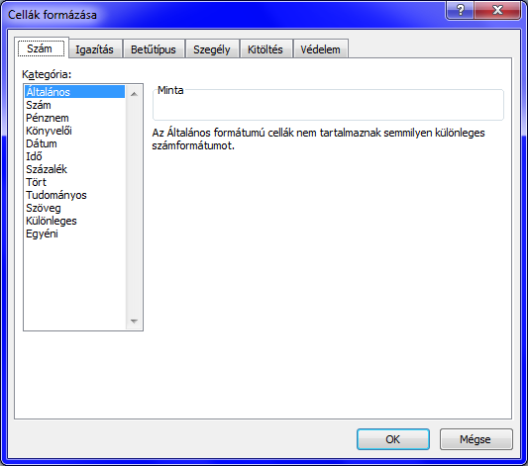
Itt a cellába
írt számoknak
tudod megadni
a formátumát.

Slide 14
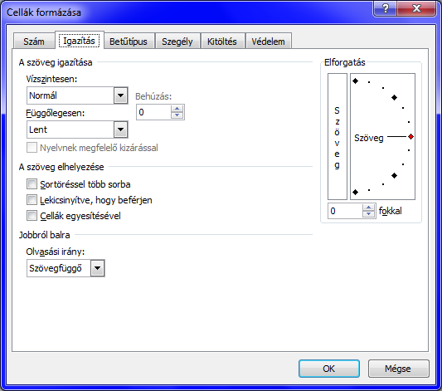
Itt a cellába
írt szöveget
tudod
szerkesztgetni,
de itt másképp
mint ezelőtt.

Slide 15
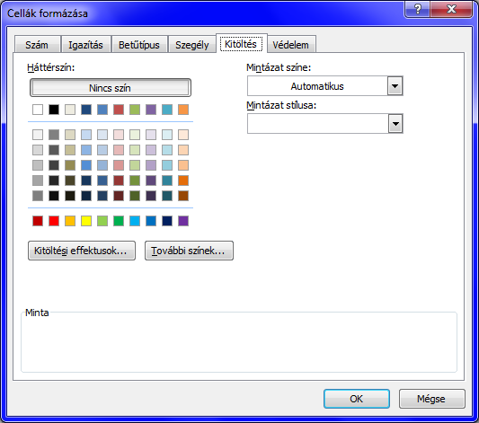
Itt a cella színét
tudod megadni,
de erről majd
később.

Slide 16
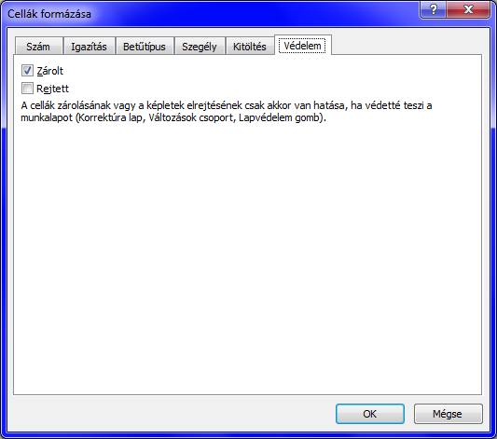
Itt az egyes
cellák tartalmát
tudod elrejteni,
de erre nem lesz
szükséged,
hacsak nem
akarod feltörni
a NASA kódját
egy excel fájlon
keresztül.

Slide 17
A cellákat ki is színezheted, bármi alapján. Mindegyiket olyanra csinálod amilyenre akarod!

Slide 18
Itt választhatod ki hogy milyen színűre szeretnéd!

Slide 19
Köszönöm, hogy velem tanultatok!

Slide 20
Készítette: Zágonyi Abgiél
Fényképezte: Zágonyi Abigél
Producer: Zágonyi Abigél
Szerkesztő: Zágonyi Abigél
Vágó: Zágonyi Abigél
Bemutatja: Zágonyi Abigél filmstúdiója (a neve tikos)

